Slide 1
Communauté des maladies émergentes et zoonotiques Identifier les risques émergents grâce à l'intelligence collective
CMEZ - Mise à jour du réseau bovin du SCSSA
21 mars 2025
www.cezd.ca

Slide 2
Fièvre aphteuse - Tendance des risques
Hongrie
COVID
Indonésie
SAT-2
Moyen-Orient
Allemagne

Slide 3
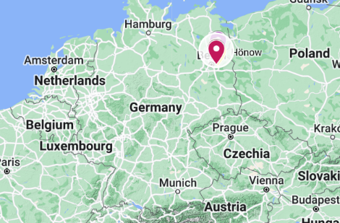
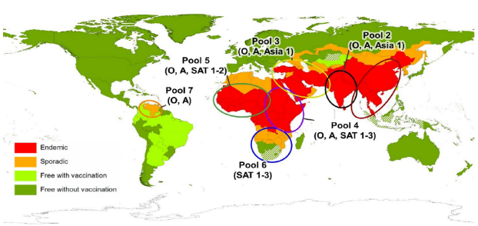
La fièvre aphteuse en Allemagne - Récapitulatif
L'Allemagne a signalé un cas de fièvre aphteuse chez des buffles d'eau dans le Brandebourg (10 janvier)
Premier événement depuis 1988
Trois buffles sont morts et le reste du troupeau (11) a été abattu.
Identifié comme étant le sérotype O - vaccins disponibles dans la banque allemande d'antigènes de la fièvre aphteuse
Le plus proche de la souche de Türkiye en décembre 2024
Le vaccin a été fabriqué mais n'a pas été utilisé
Ferme biologique en arrière-cour, foin provenant de ses propres champs.
Pas d'échanges au cours d'une période épidémiologiquement significative
La source de l'infection est encore inconnue
Fièvre aphteuse - Commission européenne
Répartition mondiale de la fièvre aphteuse - Manuel vétérinaire Merck
Notes:
L'Allemagne a signalé un cas de fièvre aphteuse chez des buffles d'eau à Honow, dans la banlieue de Berlin, vendredi (10 janvier ). ^{th}
C'est la première fois que la fièvre aphteuse est signalée dans le pays depuis 1988 (en Basse-Saxe). Le dernier cas européen a été signalé en Bulgarie en 2011. La fièvre aphteuse reste endémique en Turquie, au Moyen-Orient, en Afrique, dans certaines régions d'Asie et en Amérique du Sud.
Dans le cas présent, trois buffles d'eau sont morts à Honow et l'ensemble du troupeau (les 11 buffles restants) a été abattu par mesure de précaution. Vous pouvez voir sur la carte en haut à droite où cela se passe en Allemagne.
Le sérotype a été identifié comme étant le O, qui est étroitement lié aux virus de la fièvre aphteuse que l'on trouve au Moyen-Orient et en Asie. Vous pouvez voir sur l'image en bas à droite les différents pools de la fièvre aphteuse dans le monde et le sérotype O est présent dans tous ces pools, à l'exception du pool 6, qui se trouve en Afrique australe. Mais les virus les plus proches de l'Europe sont ceux qui circulent au Moyen-Orient (pool 3).
La séquence est la plus proche des souches turques de décembre 2024 https://food.ec.europa.eu/animals/animal-diseases/diseases-and-control-measures/foot-and-mouth-disease_en, mais elle a également été trouvée en Inde, au Népal et en Iran.
L'origine exacte et la voie d'entrée sont encore inconnues, et l'Allemagne déclare maintenant qu'elle pense que la source est un acte de délinquance humaine.
Mais cela montre aussi que le risque d'introduction de ce virus dans une population sensible peut survenir à tout moment.

Slide 4
Fièvre aphteuse en Allemagne - Mise à jour
Aucun autre cas de fièvre aphteuse n'a été signalé
L'Allemagne a retrouvé la liberté sans vaccination pour la majeure partie du pays
Contrôles toujours en place dans la zone restreinte (zone de 6 km)
Les restrictions à l'importation restent en place pour le Canada et de nombreux autres pays
Maladie Absence de fièvre aphteuse
Présentations de la Commission européenne
Notes:
L'Allemagne n'a pas signalé d'autres cas de fièvre aphteuse depuis la découverte initiale chez des buffles d'eau dans le Brandebourg.
Au Royaume-Uni, un problème technique a permis aux importations de viande allemande à haut risque d'entrer dans le pays pendant environ une semaine après l'émission de l'alerte à la fièvre aphteuse

Slide 5
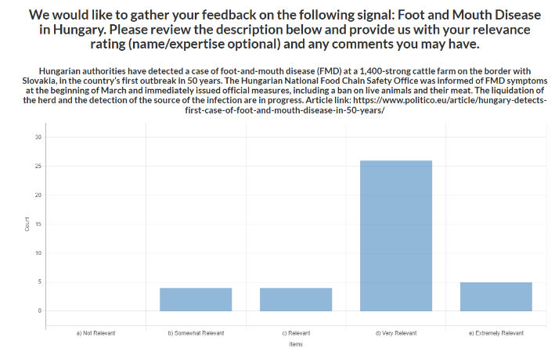
Fièvre aphteuse en Hongrie - rapporté le 6 mars 2025
Résultats du CMEZ Ping
Réponse des membres de la CMEZ pratiquement identique à celle de la fièvre aphteuse en Allemagne
L'ACIA impose des restrictions à l'importation de marchandises/produits en provenance de Hongrie (nécessaires pour maintenir notre statut de pays libre).

Slide 6
Fièvre aphteuse en Hongrie - Signalée le 6 mars 2025

Slide 7
Fièvre aphteuse - Hongrie
Cas d'index :
Ferme laitière ~1400 animaux
En contact
Ferme d'engraissement ~370 animaux
Mouvements d'animaux et d'aliments quotidiens entre les sites distants de ~3 km (même propriétaire)
Les signes cliniques ont commencé le 3 mars^{rd}
Perte d'appétit et consommation d'eau
4 mars 2025
Mêmes signes cliniques, changement de la literie moisie
5 mars 2025
Fièvre, vésicules dans la bouche, sur le museau, les coronaires et les espaces interdigitaux
80 % des génisses touchées
6 mars^{th} , 2025
Confirmation
Création de zones de contrôle
Interdiction de circuler pendant 72 heures
Date estimée de l'infection 27-28 février
Notes:
En contact, le site avait le même propriétaire, le fourrage circulait quotidiennement entre les sites, les animaux circulaient entre les sites.

Slide 8
8 mars
Contact avec les animaux euthanasiés
Du 9 au 15 mars
Euthanasie des animaux du site index
Les restrictions de circulation sont prolongées jusqu'au 12 mars
Mouvement pour l'abattage direct autorisé, mais pas d'autres mouvements jusqu'au 17 mars.
Présentation - La fièvre aphteuse en Hongrie
Présentation - Fièvre aphteuse - Mission EUVET en Hongrie

Slide 9
Fièvre aphteuse Hongrie
Élimination des carcasses sur un site situé à ~30 km
Enterrement profond
Centre d'équarrissage le plus proche à 150 km

Slide 10
Fièvre aphteuse en Hongrie - Recherche
Notes:
De nombreux contacts sont recherchés... en particulier 35 liés au transport de sous-produits animaux (hypothèse selon laquelle ABP est l'abréviation de "animal byproducts").

Slide 11
Fièvre aphteuse Hongrie
Le laboratoire national de référence hongrois a identifié le sérotype du virus:
Sérotype O
Sa séquence présente la plus grande similarité avec une souche isolée au Pakistan en 2017-18 (98-99%).
Le sous-type des souches est FMDV/O/ME-SA/Pan-Asia2/ANT-10.
L'analyse complète par le laboratoire de référence de l'Union européenne est en cours.
Questions :
Quelle méthode d'exposition permettrait à 80 % des génisses de présenter des signes cliniques en même temps ?
L'enfouissement hors site est-il une méthode d'élimination raisonnable ? Le sol semble sablonneux, y a-t-il un risque de pénétration de virus dans les eaux souterraines ?

Slide 12
Cas de fièvre aphteuse dans le monde (depuis la dernière réunion du 15 janvier 2025)
L'Europe
Allemagne 1 (O)
Hongrie 1 (O)
Asie
Israël 3(O + ?)
Irak 2( ?) sous-estimation
Corée du Sud 5-9 (O)
Chine 2 (O, ?)
Cambodge 5( ?)
Afrique
Tunisie 25 (O)
Afrique du Sud 6 (SAT-2)
Libye 4(O)
Algérie 1(O)
https://empres-i.apps.fao.org/general
Notes:
La plupart des cas ont été recensés dans des zones endémiques, les deux véritables exceptions étant l'Allemagne et la Hongrie.
L'Irak ne compte que deux cas dans les données d'Empressi, mais les rapports de presse suggèrent qu'il y a beaucoup plus de cas que deux. Les notes dans le rapport WOAH indiquent que lors de la dernière campagne de vaccination, certains propriétaires ont refusé la vaccination, ce qui peut expliquer les cas actuels.
La Corée du Sud a signalé une réapparition de la fièvre aphteuse, dont le dernier cas a été signalé en mai 2023. Un seul cas figure sur la carte, mais au moins neuf cas ont été signalés dans les médias.

Slide 13
Avis à l'industrie - Un troupeau de bovins de la Saskatchewan est déclaré infecté par la tuberculose bovine - inspection.canada.ca
La tuberculose bovine au Canada
État d'avancement de l'enquête au 2025-03-13
Le dépeuplement du troupeau infecté est en cours. Les animaux réactifs identifiés lors des tests sur animaux vivants seront d'abord abattus en vue d'une inspection post-mortem et de tests en laboratoire.
L'ACIA a entamé le processus pour les animaux et les troupeaux liés au troupeau infecté. Il s'agit des animaux suivants
l'analyse des troupeaux qui ont été en contact avec un troupeau infecté
le traçage des animaux qui ont quitté le troupeau infecté au cours des cinq dernières années et l'analyse des troupeaux concernés, le cas échéant
le traçage des animaux qui ont fourni des animaux au troupeau infecté au cours des cinq dernières années et l'analyse des troupeaux concernés, le cas échéant
Notes:
Identification d'une souche de tuberculose bovine
Les résultats de la culture en laboratoire de l'animal infecté le 29 novembre 2024 ont révélé une souche qui n'a jamais été identifiée chez les animaux ou les humains au Canada, et dont l'origine est inconnue. Cette souche n'est pas étroitement liée à l'une des souches récemment observées dans l'ouest du Canada.

Slide 14
Tuberculose bovine aux États-Unis
Michigan
a confirmé un cas de TBB dans un troupeau de bovins du comté d'Alcona (situé dans la zone accréditée modifiée).
identifiés au cours de la surveillance de routine
premier cas de tuberculose bovine identifié dans le Michigan depuis 2022 et 83ème troupeau bovin du Michigan à être trouvé avec la tuberculose bovine depuis 1998
Dakota du Sud
confirmation de plusieurs cas de TBB dans un troupeau de vaches/veaux du comté de Kingsbury, identifiés grâce aux efforts de traçabilité d'un bœuf provenant d'un parc d'engraissement du comté de Hamlin qui a été testé positif en octobre 2024.
les efforts de traçabilité se poursuivent pour retrouver les animaux vendus à partir du troupeau de Kingsbury au cours des cinq dernières années, afin de prévenir toute nouvelle propagation de la maladie.

Slide 15
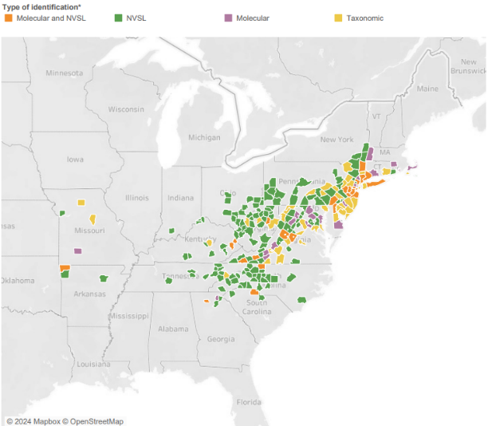
Tique Longhorn et Theileriosis aux Etats-Unis
Pendant les vacances d'hiver, beaucoup d'échantillons ont été analysés, beaucoup de nouveaux comtés ont été ajoutés (7 états).
Les découvertes de chiens et de chats ont augmenté de manière significative
Ohio (à partir de la fin de l'été 2024) - 8 comtés signalant des bovins positifs à Theileria
Theileria trouvée dans un ALHT dans un comté
https://scwds.shinyapps.io/haemaphysalis/
Rapport de situation de l'USDA sur Haemaphysalis longicornis (tique asiatique à longues cornes) - mars 2025
Notes:
Nouveaux comtés dans l'Ohio, la Caroline du Nord et du Sud, la Virginie, la Virginie-Occidentale, le Kentucky et le Missouri

Slide 16
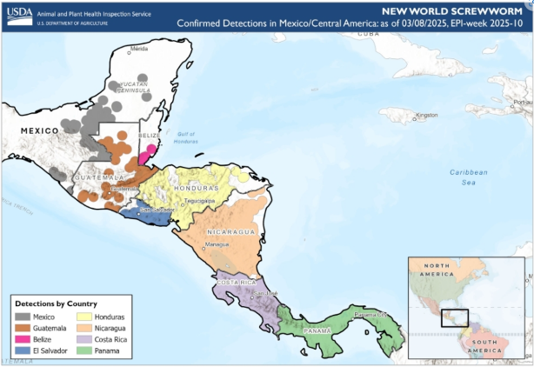
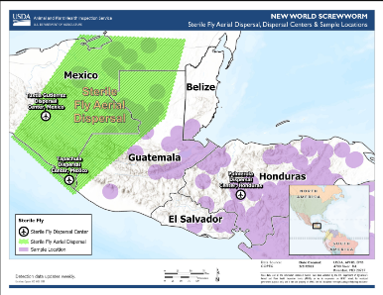
Ver du Nouveau Monde en Amérique centrale et au Mexique
Le NWS a été découvert jusqu'à la péninsule du Yucatan au nord.
Les cartes COPEG ne sont pas mises à jour
Le lâcher de mouches stériles a été déplacé au Mexique pour tenter d'empêcher la poursuite de la migration vers le nord.
L'USDA déclare que l'éradication des NWS en Amérique centrale et le rétablissement des contrôles à la brèche de Darian constituent l'objectif du programme.
Des cas humains ont été signalés au Mexique, au Nicaragua et au Honduras.
Implication de la chauve-souris vampire dans la propagation
COPEG
Notes:
Le Mexique a signalé des cas dans les cinq régions du sud : Chiapas (169 cas), Campeche (31), Quintana Roo (4), Tabasco (42) et Yucatan (1).
Les cas chez les animaux continuent d'augmenter, bien que les cartes copeg ne soient plus mises à jour.

Slide 17
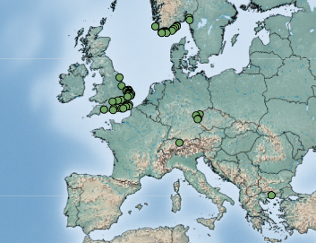
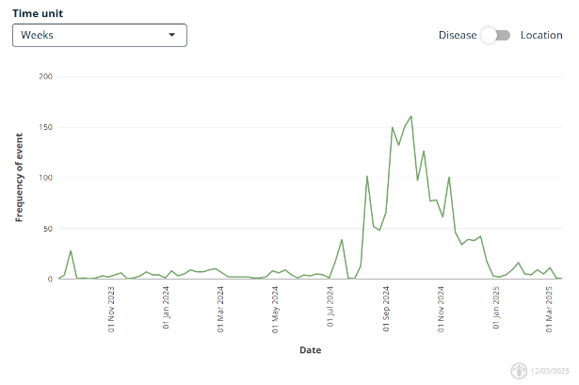
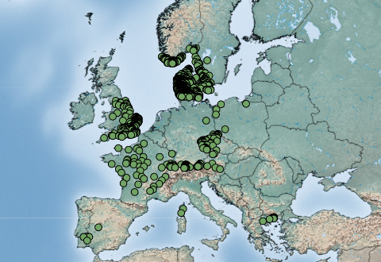
Virus de la fièvre catarrhale ovine (BTV-3) en Europe
Première déclaration le 5 septembre 2023 aux Pays-Bas
La source de l'infection n'a jamais été identifiée
Des cas ont continué à être signalés tout au long de l'hiver, mais leur nombre a considérablement diminué.
BTV-3 1er janvier 2025 - 12 mars 2025
Empres-Plus
BTV-3 1er septembre 2024 - 12 mars 2025
Notes:
La Norvège continue de signaler des cas de BTV-3, et ce tout au long de l'hiver.

Slide 18
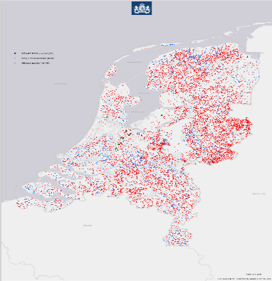
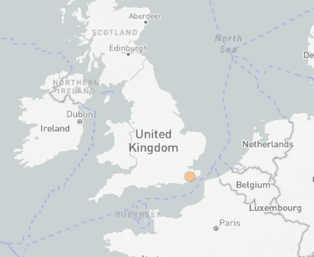
Virus de la fièvre catarrhale du mouton (BTV-12 & 4) en Europe
BTV-12
Les Pays-Bas ont signalé leurs premiers cas de BTV-12 le 10 octobre 2024, chez un mouton dans une ferme de Kockengen et chez une vache et son veau dans une ferme de Harmelen.
Les Pays-Bas ne signalent toujours que 12 cas de BTV-12
Angleterre BTV-12 pour la première fois le 2 février 2025
On ne sait pas très bien comment il a été introduit, le vent ?
BTV-4
La Slovénie a signalé une réapparition du BTV-4, précédemment signalé en décembre 2016.
Trois cas ont été signalés chez des bovins dans le nord du pays
Notes:
Le sérotype 12 de la fièvre catarrhale a également été détecté en Europe pour la première fois à l'automne 2024, aux Pays-Bas en octobre dernier, où 12 cas ont été signalés jusqu'à présent. L'Angleterre a signalé le BTV 12 pour la première fois en février de cette année dans une ferme comptant 15 vaches, dont une positive pour le BTV 12 et trois positives pour le BTV3.
On ne sait pas comment le BTV-12 a été introduit aux Pays-Bas, le sérotype est commun dans d'autres parties du monde, signalé à la WOAH par Israël (2010) et l'Australie (2015). Cependant, il est communément trouvé dans les pays africains, tout comme le sérotype 3.
Les Pays-Bas examinent rétrospectivement leurs échantillons de BTV-3 à la recherche de traces de BTV-12. Bien qu'il semble être moins virulent que le BTV-3, le cas observé au Royaume-Uni ne présentait aucun signe clinique.
On ne sait pas exactement comment ces différents sérotypes continuent d'être identifiés aux Pays-Bas [BTV-3 (2023), maintenant BTV-12 (2024), et auparavant BTV-6 (en 2008)]. Leur capacité de diagnostic est-elle meilleure et ces sérotypes ne sont pas détectés dans certains pays, ou s'agit-il d'une autre voie de transmission directe vers les Pays-Bas ?
Le BTV-4 est réapparu en Slovénie après une absence de 9 ans.

Slide 19
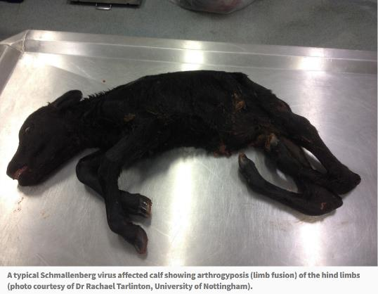
Le virus de Schmallenberg au Royaume-Uni
Les agriculteurs craignent d'être "anéantis" si d'autres maladies se déclarent (Écosse)
L’Irlande et l'Écosse signalent des cas de SBV
Non notifiable, de nombreux cas ne sont pas signalés en Europe.
Propagé par les culicoïdes, il pourrait y avoir une augmentation des signalements comme pour le BTV.
AHS - Actualités (agriculture.gov.ie)
Notes:
Le virus de Schmallenberg peut affecter les bovins, les ovins et les caprins. Il est transmis par des moucherons piqueurs et peut provoquer de la fièvre, une diminution de la production de lait et, chez les animaux en gestation, des avortements ou des malformations congénitales.
Elle a été détectée pour la première fois en Allemagne en 2011 et s'est ensuite répandue dans toute l'Europe...

Slide 20
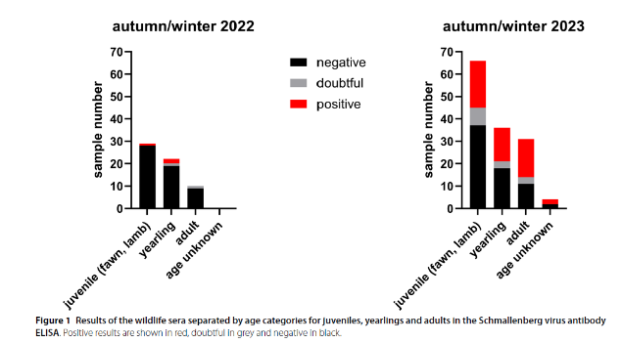
Circulation extensive du virus de Schmallenberg en Allemagne, 2023
Séro-surveillance du BTV et du SBV chez les ruminants sauvages
Tous les animaux séronégatifs pour le BTV
En 2022, la séroprévalence chez les animaux testés était de 4,92 % (n=61).
Cerf élaphe et chevreuil
En 2023, 40,15 % des animaux ont été testés positifs (n=137).
Cerf élaphe, chevreuil, mouflon et espèces inconnues
Notes:
Le virus de Schmallenberg peut affecter les bovins, les ovins et les caprins. Il est transmis par des moucherons piqueurs et peut provoquer de la fièvre, une diminution de la production de lait et, chez les animaux en gestation, des avortements ou des malformations congénitales.
Il a été détecté pour la première fois en Allemagne en 2011 et s'est ensuite répandu dans toute l'Europe.
La sérosurveillance sur deux ans montre une variabilité entre les années, qui correspond aux vagues d'infection qui semblent se produire dans le cas de Schmallenberg chez les ruminants d'élevage.

Slide 21
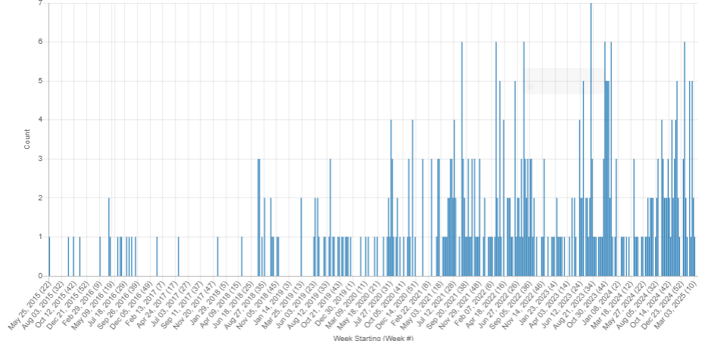
Maladie de la peau grumeleuse
Aucun autre cas de LSD n'a été signalé au Japon
Les premiers cas ont été signalés chez des bovins dans la ville d'Itoshima, préfecture de Fukuoka.
22 cas déclarés au total
La Namibie a signalé des cas de LSD dans la région d'Otjozondjupa en juin 2024.
L'épidémie s'est propagée à plusieurs régions, avec 1 564 cas cliniques et 443 décès enregistrés.
Signaux LSD : mai 2015 - mars 2025

Slide 22
Résultats scientifiques
Rapport trimestriel du laboratoire de référence de la fièvre aphteuse de la WOAH-FAO octobre-décembre 2024
La tuberculose zoonotique en Catalogne, Espagne : Aperçu phylogénétique de la transmission de Mycobacterium bovis et de M. caprae à l'interface homme-bétail
Administration par voie orale du vaccin contre la tuberculose bovine à des cerfs de Virginie en liberté
L'analyse phylogénétique de Mycobacterium bovis révèle la propagation de la tuberculose animale et zoonotique entre le Maroc et les pays européens
Isolement et caractéristiques moléculaires du génotype D2 de l'Aichivirus D chez les vaches laitières en Chine
Nouveau virus apparenté au coronavirus des rongeurs détecté chez les bovins de boucherie atteints d'une maladie respiratoire au Mexique
Premier rapport sur la séroprévalence du virus de Schmallenberg et les facteurs de risque associés chez les chats dans le nord de l'Algérie

